Slide 1


Slide 2
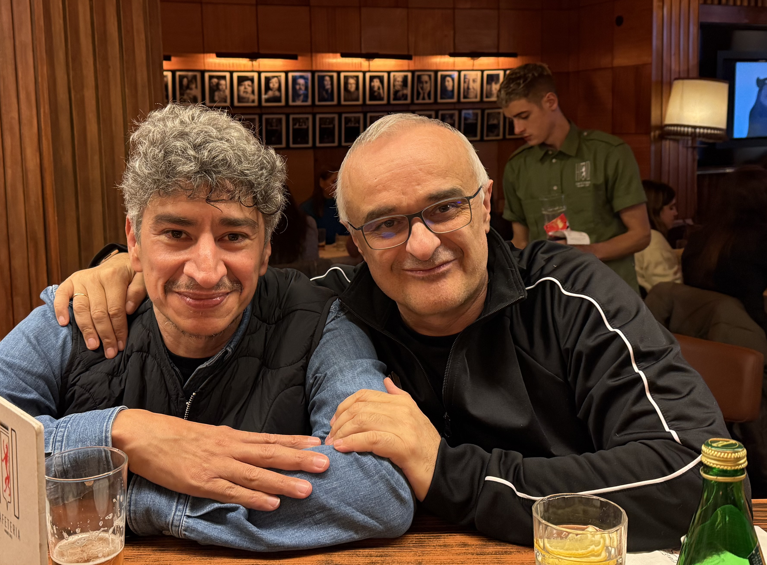

Slide 3


Slide 4
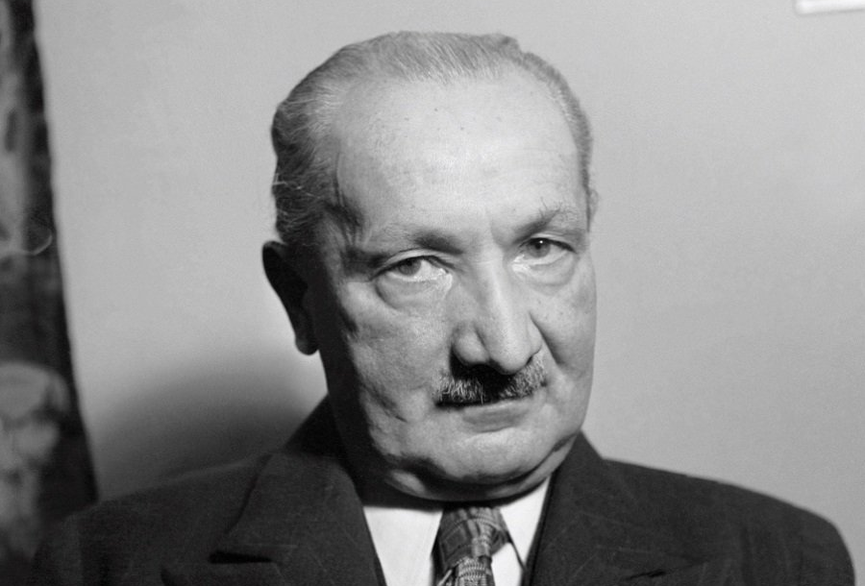
”La forma suprema del saber es la pregunta”
Martin Heidegger

